Slide 1
MINERÍA DE DATOS ENCUESTAS
Unidad Analítica

Slide 2
RESUMEN GENERAL SATISFACCIÓN

Slide 3
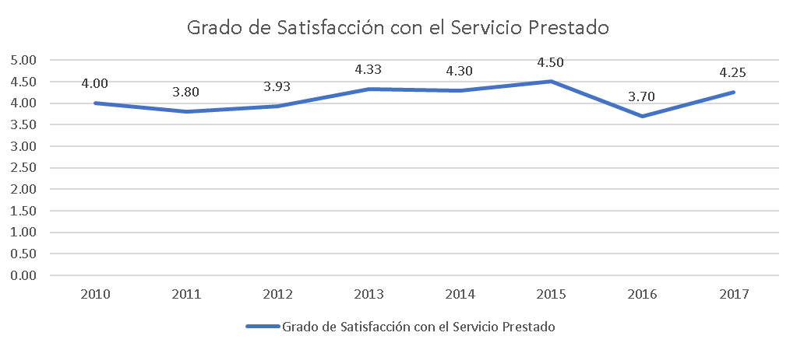
GRADO DE SATISFACCIÓN HISTÓRICO
EL PROMEDIO DE LA SATISFACCIÓN DE LOS CLIENTES ES SUPERIOR EN EL SERVICIO DE INTERVENTORÍA QUE EN GERENCIA.
LA SATISFACCIÓN EN GERENCIA TIENE UNA MAYOR VARIBILIDAD.
SERVICIO | PROMEDIO | DESVÍO | MÁXIMO | MÍNIMO | CANTIDAD | CV
ASE | 4.00 | 0.00 | 4.00 | 4.00 | 3 | 0.00
GER | 3.74 | 1.27 | 5.00 | 0.00 | 51 | 0.34
INT | 4.10 | 0.78 | 5.00 | 0.00 | 106 | 0.19
TOTAL | 3.98 | 0.97 | 5 | 0 | 160 | 0.24

Slide 4
IMPACTO VARIABLES SATISFACCIÓN DEL CLIENTE EN EL RETORNO DE LOS CLIENTES – SATISFACCIÓN POR SERVICIO
CALIFICACIÓN/INDICADOR | GER | INT | TOTAL
SATISFACCIÓN GLOBAL | 3.76 | 4.07 | 3.97
COMPROMISOS | 4.01 | 4.18 | 4.12
PERSONAL | 4.10 | 4.14 | 4.13
VOLVER A CONTRATAR | 3.91 | 4.14 | 4.07
PRODUCTOS | 3.97 | 4.15 | 4.10
SOPORTE_ADMON | 3.87 | 3.91 | 3.89
SOPORTE_DIR | 4.35 | 4.22 | 4.26
SOPORTE_TEC | 4.13 | 4.23 | 4.20
TASA DE RETORNO | 50.00% | 45.28% | 46.75%
SOLO EL SOPORTE DIRECTIVO ES CALIFICADO COMO SUPERIOR EN EL CASO DE GERENCIA
LA TASA DE RETORNO ES SUPERIOR EN GERENCIA QUE EN INTERVENTORÍA

Slide 5
FACTORES DIFERENCIADORES, DEBILIDADES Y FORTALEZAS

Slide 6

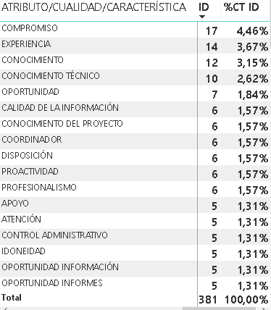
DEBILIDADES Y FORTALEZAS UNIDAS = ? FACTOR DIFERENCIADOR

Slide 7

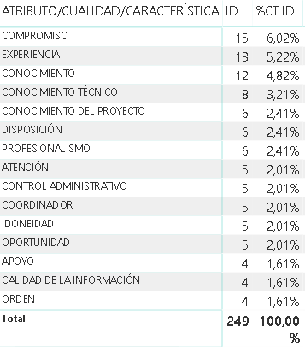
FORTALEZAS

Slide 8

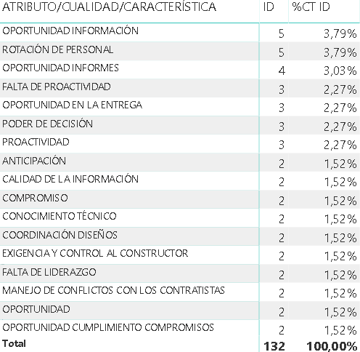
DEBILIDADES

Slide 9
IMPACTO ASPECTOS EN SATISFACCIÓN GLOBAL

Slide 10
IMPACTO ASPECTOS EN SATISFACCIÓN
SUPUESTOS
SE CONTRASTARON LAS SIGUIENTES VARIABLES CON LA SATISFACCIÓN GLOBAL
PROMEDIO CALIFICACIÓN SOPORTE ADMINISTRATIVO
PROMEDIO CALIFICACIÓN SOPORTE TÉCNICO
PROMEDIO CALIFICACIÓN SOPORTE DIRECTIVO
PROMEDIO CALIFICACIÓN VOLVER A CONTRATAR CON PAYC
PROMEDIO CALIFICACIÓN PERSONAS
PROMEDIO CALIFICACIÓN COMPROMISO
PROMEDIO CALIFICACIÓN PRODUCTOS
SE TIENEN EN CUENTA 150 ENCUESTAS

Slide 11
IMPACTO ASPECTOS EN LA SATISFACCIÓN GLOBAL DEL CLIENTE
METODOLOGÍAS
MÉTODO RANDOM FOREST
ERROR CUADRÁTICO MEDIO =0.79
CONCLUSIÓN: LOS ASPECTOS QUE MEJOR PODRÍAN EXPLICAR LA CALIFICACIÓN FINAL SON LOS RELACIONADOS CON VOLVER A CONTRATAR , LA CALIFICACIÓN DE LOS COMPROMISOS Y DE SOPORTE TÉCNICO.
REGRESIÓN LINEAL
ERROR CUADRÁTICO MEDIO=0.48
R2=0.35
ERROR ABSOLUTO MEDIO=0.41
CONCLUSIÓN: DE ACUERDO CON EL MODELO LINEAL, LAS VARIABLES COMPROMISO Y VOLVER A CONTRATAR GUARDAN UNA RELACIÓN SIGNIFICATIVA CON LA CALIFICACIÓN FINAL ASIGNADA.
BORUTA
NO HAY ERROR DE PREDICCIÓN, ES UN ALGORITMO QUE VA DESCARTANDO VARIABLES
CONCLUSIÓN: TODAS LAS VARIALES QUEDAN ASIGNADAS COMO SIGNIFICATIVAS.
CONCLUSIÓN FINAL: COMPROMISO Y VOLVER A CONTRATAR TIENEN UNA RELACIÓN SIGNIFICATIVA CON LA CALIFICACIÓN GLOBAL ASIGNADA.

Slide 12
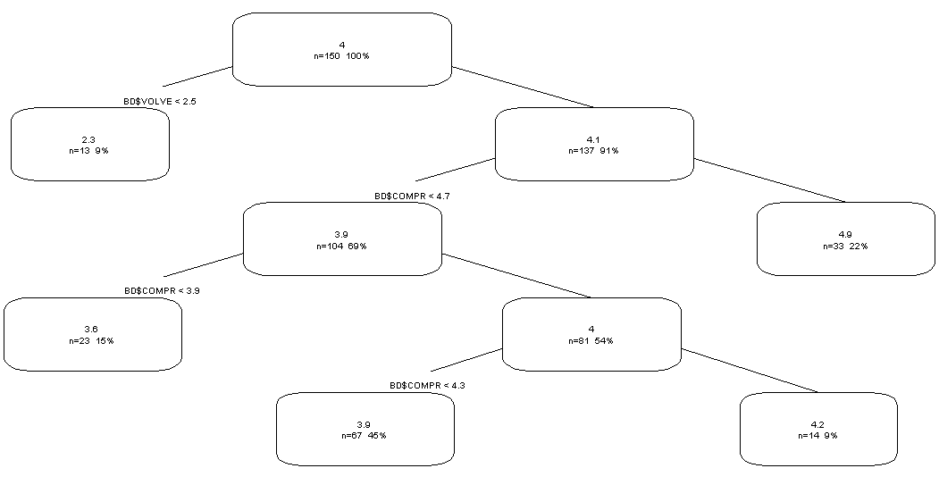
IMPACTO ASPECTOS EN LA SATISFACCIÓN GLOBAL DEL CLIENTE
ERROR CUADRÁTICO MEDIO:0.55
ERROR ABSOLUTO MEDIO: 0.35
CONCLUSIÓN FINAL:
A MAYOR CALIFICACIÓN EN COMPROMISO, MEJOR SATISFACCIÓN, A MAYOR CALIFICACIÓN EN VOLVER A CONTRATAR, MAYOR SATISFACCIÓN.

Slide 13
IMPACTO PREGUNTAS CALIFICACIÓN GLOBAL

Slide 14
IMPACTO PREGUNTAS EN LA SATISFACCIÓN GLOBAL DEL CLIENTE
SUPUESTOS
SE CONTRASTARON LAS SIGUIENTES TODAS LAS PREGUNTAS RELACIONADAS CON CADA ASPECTO
SE TIENEN EN CUENTA 150 ENCUESTAS

Slide 15
IMPACTO PREGUNTAS EN LA SATISFACCIÓN GLOBAL DEL CLIENTE
METODOLOGÍAS
MÉTODO RANDOM FOREST
ERROR CUADRÁTICO MEDIO=.89
LAS VARIABLES CON MAYOR IMPACTO SE PRESENTAN A CONTINUACIÓN
PREGUNTA | ASPECTO | IMPACTO
a. Idoneidad del personal | Personal que presta el servicio en obra | 0.19921268
b. Satisface expectativas | Compromisos Pactados | 0.1656527
d. Cumplimientos con expectativas del cliente | Soporte Administrativo | 0.06442107
b. Idoneidad y Calidad del soporte | Soporte Técnico | 0.23125143
a. Apoyo y presencia en el proyecto | Soporte Directivo (Coordinador y Gerencia) | 0.06508967
a. Calidad del Contenido | Productos Asociados de PAYC | 0.09545758
e. Coherencia entre lo solicitado y lo entregado | Compromisos Pactados | 0.27663295
e. Proactividad en desarrollo de funciones | Personal que presta el servicio en obra | 0.11211017
d. Cumplimiento de compromisos | Personal que presta el servicio en obra | 0.07177399
b. Oportuna atención al cliente | Personal que presta el servicio en obra | 0.08097903

Slide 16
IMPACTO PREGUNTAS EN LA SATISFACCIÓN GLOBAL DEL CLIENTE
REGRESIÓN LINEAL
ERROR CUADRÁTICO MEDIO=0.71
ERROR ABSOLUTO MEDIO=0.53
R2=0.5775
CONCLUSIÓN: LAS VARIABLES SIGNIFICATIVAS SE PRESENTAN A CONTINUACIÓN
PREGUNTA | ASPECTO | IMPACTO
a. Idoneidad del personal | Personal que presta el servicio en obra | 0.00239626
d. Cumplimiento de compromisos | Soporte Directivo (Coordinador y Gerencia) | 0.00269822
b. Satisface expectativas | Compromisos Pactados | 0.01006204
d. Cumplimientos con expectativas del cliente | Soporte Administrativo | 0.01146078
a. Cumplimiento | Compromisos Pactados | 0.0285275
c. Información clara y veraz sobre la administración de proyecto | Soporte Administrativo | 0.03541238
b. Idoneidad y Calidad del soporte | Soporte Técnico | 0.03703051
c. Cumplimiento de especificaciones técnicas de construcción | Soporte Técnico | 0.03758681
a. Oportunidad de la gestión en obra | Soporte Administrativo | 0.03840129
a. Apoyo y presencia en el proyecto | Soporte Directivo (Coordinador y Gerencia) | 0.03937565

Slide 17
IMPACTO PREGUNTAS EN LA SATISFACCIÓN GLOBAL DEL CLIENTE
METODOLOGÍAS
BORUTA
NO HAY ERROR DE PREDICCIÓN, ES UN ALGORITMO QUE VA DESCARTANDO VARIABLES
CONCLUSIÓN: SE CONFIRMARON LAS MISMAS PREGUNTAS QUE CON EL MÉTODO DE RANDOM FORESTS

Slide 18
IMPACTO PREGUNTAS EN LA SATISFACCIÓN GLOBAL DEL CLIENTE
CONCLUSIÓN
DE ACUERDO CON LAS TRES METODOLOGÍAS, LAS SIGUIENTES PREGUNTAS TIENEN UN IMPACTO SIGNIFICATIVO SOBRE LA SATISFACCIÓN DEL CLIENTE:
PREGUNTA TEXTO | ASPECTO TEXTO
a. Idoneidad del personal | Personal que presta el servicio en obra
b. Satisface expectativas | Compromisos Pactados
d. Cumplimientos con expectativas del cliente | Soporte Administrativo
b. Idoneidad y Calidad del soporte | Soporte Técnico
a. Apoyo y presencia en el proyecto | Soporte Directivo (Coordinador y Gerencia)

Slide 19
ANÁLISIS DE IMPACTO ENCUESTAS DE SATISFACCIÓN EN RETORNO DE CLIENTES

Slide 20
IMPACTO VARIABLES SATISFACCIÓN DEL CLIENTE EN EL RETORNO DE LOS CLIENTES
SUPUESTOS
UN CLIENTE SE CONSIDERA RETORNADO SI EXISTE UN PROYECTO NUEVO DESPUÉS DE TERMINAR EL PROYECTO CON CALIFICACIÓN.
SE CONTRASTARON LAS SIGUIENTES VARIABLES
SATISFACCIÓN GLOBAL
PROMEDIO CALIFICACIÓN SOPORTE ADMINISTRATIVO
PROMEDIO CALIFICACIÓN SOPORTE TÉCNICO
PROMEDIO CALIFICACIÓN SOPORTE DIRECTIVO
PROMEDIO CALIFICACIÓN VOLVER A CONTRATAR CON PAYC
PROMEDIO CALIFICACIÓN PERSONAS
PROMEDIO CALIFICACIÓN COMPROMISO
PROMEDIO CALIFICACIÓN PRODUCTOS
SOLO SE CONSIDERA EL PERIODO 2014-2019 COMO PERIODO DE RETORNO.
SOLO SE TIENEN EN CUENTA LAS ENCUESTAS PARA LAS CUALES SE PUDO IDENTIFICAR EL CENTRO DE COSTOS (100 CENTROS DE COSTOS)

Slide 21
IMPACTO VARIABLES SATISFACCIÓN DEL CLIENTE EN EL RETORNO DE LOS CLIENTES
METODOLOGÍAS
MÉTODO RANDOM FOREST
ERROR DE PREDICCIÓN PROMEDIO MODELO=39%
CONCLUSIÓN: POSIBLEMENTE IMPACTA LA VARIABLE ES LA CALIFICACIÓN DEL SOPORTE DIRECTIVO, SEGUIDA DE LA DE PERSONAL, SOPORTE TÉCNICO, ADMINISTRATIVO, PRODUCTOS Y VOLVER A CONTRATAR. NO OBSTANTE, DADO EL ERROR DE AJUSTE DEL MODELO Y LOS VALORES DE LOS IMPACTOS NO SE CONSIDERA UNA RELACIÓN SIGNIFICATIVA.
REGRESIÓN LOGÍSTICA
ERROR DE PREDICCIÓN=56%
CONCLUSIÓN: EL P-VALOR PARA TODAS LAS VARIABLES ES SUPERIOR A 0.05. SIN EMBARGO, SI SE ADMITE UN MARGEN DE ERROR DEL 10% LA VARIABLE VOLVER A CONTRATAR ES ESTADÍSTICAMENTE SIGNIFICATIVA. SIN EMBARGO, DADO EL MARGEN DE ERROR DEL MODELO NO SE CONSIDERA UNA RELACIÓN SIGNIFICATIVA.
BORUTA
NO HAY ERROR DE PREDICCIÓN, ES UN ALGORITMO QUE VA DESCARTANDO VARIABLES
CONCLUSIÓN: DE ACUERDO CON LOS EJERCICIOS REALIZADOS SOLO LAS VARIABLES RELACIONADAS CON EL SOPORTE DIRECTIVO PODRÍA IMPACTAR.
CONCLUSIÓN FINAL: NO SE PUDO COMPROBAR QUE NINGUNA VARIABLE IMPACTA EL RETORNO DE LOS CLIENTES, SIN EMBARGO, LA CALIFICACIÓN DEL SOPORTE DIRECTIVO ES LA QUE MÁS IMPACTA EL RETORNO DE LOS CLIENTES.

Slide 22
ANÁLISIS DE IMPACTO ENCUESTAS DE SATISFACCIÓN EN APARICIÓN DE OTROSIES

Slide 23
IMPACTO VARIABLES SATISFACCIÓN DEL CLIENTE EN EL LA APARICIÓN DE OTRO SIES
METODOLOGÍAS
MÉTODO RANDOM FOREST
ERROR DE PREDICCIÓN PROMEDIO MODELO=16%
CONCLUSIÓN: LA VARIABLE QUE MÁS IMPACTA ES SOPORTE TÉCNICO Y EXPLICA EL ALREDEDOR DEL 5.4% DE LA VARIABIBILIDAD Y POR LO TANTO NO SE UNA RELACIÓN SIGNIFICATIVA. VOLVER A CONTRATAR (1.7%), PERSONAL (1.6%) SON LAS DOS SIGUIENTES MÁS IMPORTANTES Y COMPROMISO (1.5%).
REGRESIÓN LOGÍSTICA
ERROR DE PREDICCIÓN=53%
CONCLUSIÓN: NINGUNA VARIABLE TIENE UN IMPACTO SIGNIFICATIVO.
BORUTA
NO HAY ERROR DE PREDICCIÓN, ES UN ALGORITMO QUE VA DESCARTANDO VARIABLES
CONCLUSIÓN: LA CALIFICACIÓN DEL SOPORTE TÉCNICO Y PERSONAL APARECEN COMO SIGNIFICATIVAS EL 100% DE LAS VECES. VOLVER A CONTRATAR Y COMPROMISOS APARECEN COMO TENTAVIAS EL 85% Y 93% RESPECTIVAMENTE.

Slide 24
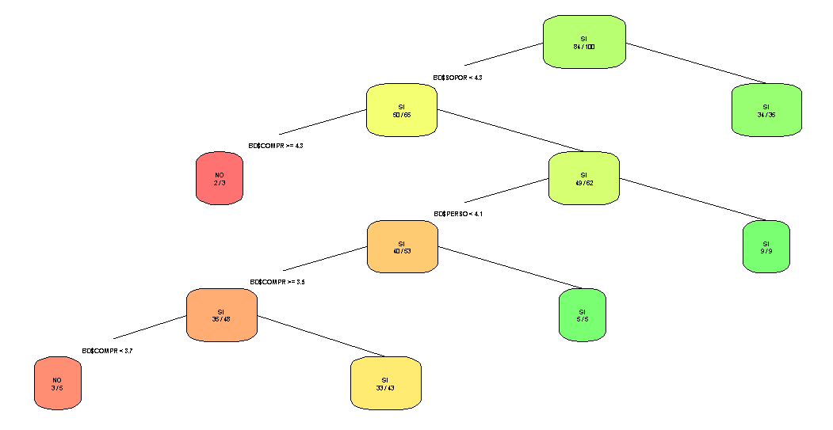
IMPACTO VARIABLES SATISFACCIÓN DEL CLIENTE EN EL LA APARICIÓN DE OTRO SIES
NOTA: NO NECESARIAMENTE EXISTEN RELACIONES CAUSALES
ERROR MODELO:16%
CONCLUSIÓN FINAL:
A MAYOR CALIFICACIÓN DE SOPORTE TÉCNICO, PARECE MAYOR PROBABILIDAD DE APARICIÓN DE OTRO SÍ. CUANDO EL SOPORTE TÉCNICO ES BAJO Y EL COMPROMISO ES ALTO NO SE DEBERÍA ESPERAR OTRO SÍ. DE IGUAL MANERA, SI EL SOPORTE TÉCNICA, LA CALIFICACIÓN DE PERSONAL Y DE COMPROMISO SON BAJAS, TAMPOCO SE DEBERÍAN ESPERAR OTROSIES.

Slide 25
ANÁLISIS DE IMPACTO ENCUESTAS EN MULTIPLICADOR

Slide 26
IMPACTO VARIABLES SATISFACCIÓN DEL CLIENTE EN EL LA MULTIPLICADOR
METODOLOGÍAS
MÉTODO RANDOM FOREST
ERROR DE PREDICCIÓN PROMEDIO MODELO=28
CONCLUSIÓN:DADO EL MARGEN DE ERROR TAN ALTO, SE DESCARTA UNA POSIBLE RELACIÓN A TRAVÉS DE ESTA METODOLOGÍA. NO OBSTANTE, COMPROMISOS Y PRODUCTOS SON LAS DOS VARIABLES QUE MAYOR IMPACTO PODRÍAN TENER.
REGRESIÓN LINEAL GENERALIZADA
CUADRÁTICO MEDIO NORMALIZADO=8.2
CONCLUSIÓN: NINGUNA VARIABLE TIENE UN IMPACTO SIGNIFICATIVO. LA VARIABLE SOPORTE ADMINISTRATIVO TIENE EL MAYOR IMPACTO Y SI SE ADMITE UN MARGEN DEL 10% SE TIENE QUE SERÍA UNA VARIABLE SIGNIFICATIVA.
BORUTA
NO HAY ERROR DE PREDICCIÓN, ES UN ALGORITMO QUE VA DESCARTANDO VARIABLES
CONCLUSIÓN: COMPROMISOS Y PRODUCTOS SON LAS DOS VARIABLES QUE MAYOR IMPACTO PODRÍAN TENER.
CONCLUSIÓN FINAL: AL DÍA DE HOY NO SE PUDO CORROBORAR NINGUNA RELACIÓN SIGNIFICATIA ENTRE LAS VARIABLES. NO OBSTANTE, COMPROMISOS Y PRODUCTOS PODRÍAN ESTAR RELACIONADOS CON EL MULTIPLICADOR.

Slide 27
REFERENCIAS

Slide 28
REFERENCIAS
1. Metodologías: http://r-statistics.co/Variable-Selection-and-Importance-With-R.html
2. Random forest https://www.rdocumentation.org/packages/partykit/versions/1.2-3/topics/cforest
3. Random forests https://stats.stackexchange.com/questions/197827/how-to-interpret-mean-decrease-in-accuracy-and-mean-decrease-gini-in-random-fore
4. https://www.rdocumentation.org/packages/randomForest/versions/4.6-14/topics/randomForest
5. https://www.rdocumentation.org/packages/randomForest/versions/4.6-14/topics/randomForest
6. Importancia relativa - > https://advstats.psychstat.org/book/mregression/importance.php
7. Regresión logísica -> https://stats.stackexchange.com/questions/106344/how-to-quantify-the-relative-variable-importance-in-logistic-regression-in-terms
8. Regresión logística -> https://cran.r-project.org/web/packages/dominanceanalysis/vignettes/da-logistic-regression.html
9. Error regresión logística: https://rpubs.com/jpmurillo/153750
10. Paquete MARS -> https://cran.r-project.org/web/packages/earth/index.html
11. Boruta -> http://rstudio-pubs-static.s3.amazonaws.com/369273_87ccc31e36c44bb886a5dfbf5865bb1c.html
12. Boruta -> https://www.kaggle.com/jimthompson/boruta-feature-importance-analysis
13. Regresión lineal -> https://www.statmethods.net/advstats/glm.html

Slide 29
REFERENCIAS
15. Regresión lineal simple http://www.learnbymarketing.com/tutorials/linear-regression-in-r/

